Slide 1

Prof. Dr. Rövnəq Rzayev
Elm və innovasiya məsələləri üzrə prorektor
Azərbaycan Dövlət İqtisad Universiteti (UNEC)
UNEC Elm Günləri
Prof. Dr. Rövnəq Rzayev
Elm və İnnovasiya məsələləri üzrə prorektor
Azərbaycan Dövlət İqtisad Universiteti (UNEC)

Slide 2

UNEC-in ELMİ JURNALLARI
UNEC-də iqtisadiyyat, mühəndislik, komputer elmləri, dizayn, gender tədqiqatları, təhsil tədqiqatları və digər interdisiplinar istiqamətləri əhatə edən 11 fərqli elmi jurnal fəaliyyət göstərir:
The Journal of Economic Sciences: Theory and Practice
UNEC Journal of Engineering and Applied Sciences (UNEC JEAS)
Azərbaycanın vergi jurnalı
Azərbaycan Dövlət İqtisad Universitetinin Elmi xəbərləri
Journal of Belt and Road Studies (JBRS)
UNEC Journal of Computer Science and Digital Technologies (JCSDT)
Journal of Economics and Management Advances (JEMA)
Dizaynın aktual problemləri (Current Problems in Design) (JCPD)
International Journal of Gender Knowledge and Social Futures (IJGKSF)
UNEC Tələbə Tədqiqatları Jurnalı
South Caucasian Journal of Educational Science and Technology (SCJEST)
UNEC-də ilk elmi jurnal - The Journal of Economic Sciences: Theory and Practice (İqtisad elmləri jurnalı: nəzəriyyə və praktika) 1994-cü ildə təsis edilmişdir. Daha sonra, 2003-cü ildə növbəti, ikinci jurnal – Azərbaycan Vergi Jurnalı 2003-cü ildə təsis edilmişdir. 2012-ci ildə Azərbaycan Dövlət İqtisad Universitetinin Elmi xəbərləri jurnalı yaradılmışdır.
2015-ci ilə qədər 3 jurnal təsis edilmiş UNEC-də hazırda 2-si SCOPUS bazasında indekslənməklə, ümumilikdə 11 elmi jurnal fəaliyyət göstərir.

Slide 3
UNEC ELMİ JURNALLARI HAQQINDA ƏSAS MƏLUMATLAR
UNEC-də mövcud olan 11 elmi jurnaldan 8-i Open Journal Systems (OJS) platformasında yerləşdirilmiş və tam şəkildə sinxronlaşdırılmışdır.
Bu jurnallar UNEC-in vahid elektron platforması olan UNEC Journals Portal-a keçid üzərindən fəaliyyət göstərir.
Platforma beynəlxalq standartlara uyğun qurulmuşdur: şəffaf, etik və akademik nəşr prinsiplərinə əsaslanır.
Bütün jurnallar Open Access (açıq giriş) prinsipi ilə fəaliyyət göstərir və istifadəçilər məqalələrə sərbəst şəkildə çıxış əldə edə bilirlər.
5. Jurnallarda dərc olunan bütün məqalələr Creative Commons 4.0 lisenziyası ilə qorunur və açıq istifadəyə imkan verir.
6.Hər bir elmi məqalə üçün DOI (Digital Object Identifier) təyin olunur və bu, məqalələrin beynəlxalq səviyyədə identifikasiyasını təmin edir.
7. Jurnallar double-blind peer review (iki tərəfli anonim rəy sistemi) əsasında fəaliyyət göstərir və yüksək elmi keyfiyyət təmin olunur.
8. UNEC jurnalları müxtəlif sahələri əhatə edir (iqtisadiyyat, idarəetmə, kompüter elmləri, gender tədqiqatları və s.) və beynəlxalq elmi kommunikasiya platforması rolunu oynayır.

Slide 4
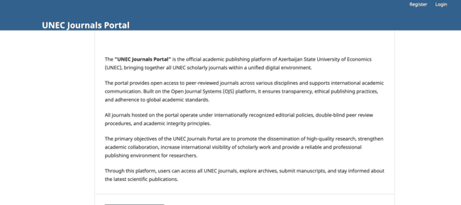
UNEC JOURNALS PORTALS (OJS)
UNEC Journals Portal Azərbaycan Dövlət İqtisad Universitetinin (UNEC) rəsmi elmi nəşr platformasıdır. Bu portal UNEC jurnallarını vahid rəqəmsal mühitdə birləşdirərək açıq və şəffaf elmi kommunikasiya imkanı yaradır.
Platforma beynəlxalq standartlara uyğun olaraq fəaliyyət göstərir, anonim rəy sistemi və etik nəşr prinsiplərini təmin edir. Tədqiqatçıların yüksək keyfiyyətli elmi işlərini yaymaq, əməkdaşlığı gücləndirmək və beynəlxalq görünürlüğü artırmaq portalın əsas məqsədlərindəndir.
İstifadəçilər burada jurnallara çıxış əldə edə, arxivləri araşdıra və məqalələrini asanlıqla təqdim edə bilərlər.
https://journals.unec.edu.az

Slide 5
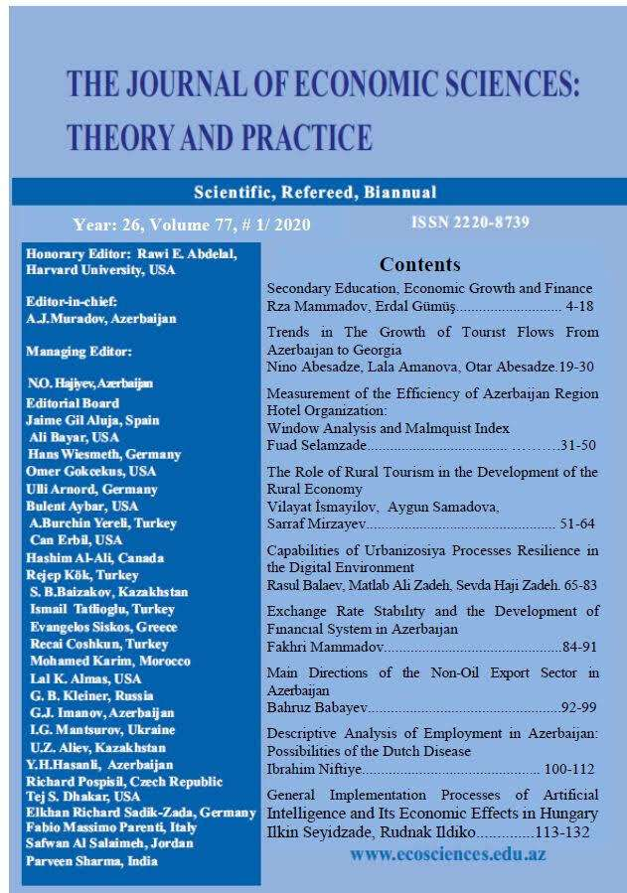
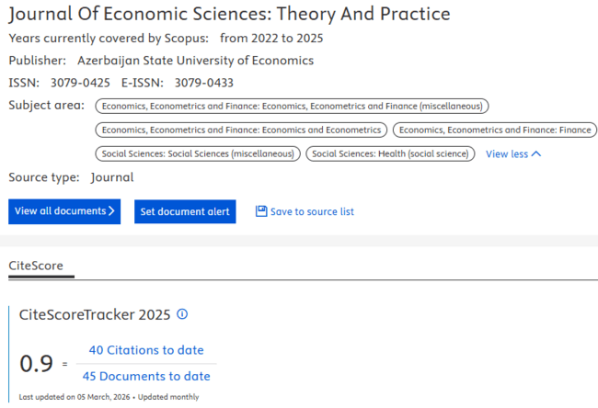
THE JOURNAL OF ECONOMIC SCIENCES THEORY AND PRACTICE
ISSN 3079-0433 (online); ISSN 3079-0425 (print)
website: https://www.ecosciences.edu.az/
Təsis olunduğu il: 1994
Scopusda indeksləndiyi tarix: 2025
Scopusda indeksləndiyi sahələr:
İqtisadiyyat, Ekonometriya və maliyyə
Sosial elmlər (müxtəlif)
Sosial elmlər: sağlamlıq
Cite Score (2025): 0,9
Jurnalın kvartili: 2026-cı ilin iyun ayında elan olunacaq

Slide 6






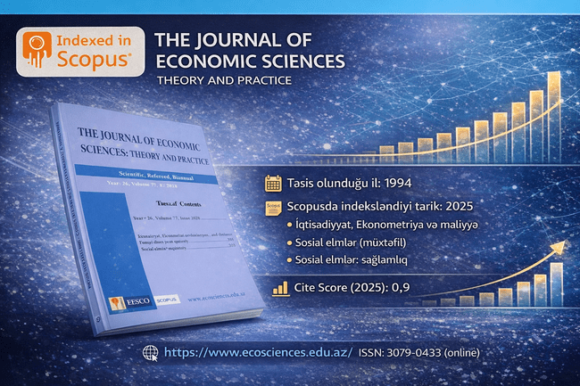

Slide 7
STATİSTİK MƏLUMATLAR VƏ GÖSTƏRİCİLƏR
2021-2025-ci illərdə çap edilmiş məqalələrin sayı və onlara edilən istinadların dinamikası
(SCOPUS-da indekslənmiş məqalələr üzrə)
İllər | 2021 | 2022 | 2023 | 2024 | 2025 | Ümumi
Məqalə sayı | - | 10 | 12 | 11 | 12 | 45
Scopusda istinadlar | - | - | 4 | 4 | 38 | 46
Redaksiya heyətinin ölkələr üzrə müxtəlifliyi
32 nəfər

Slide 8
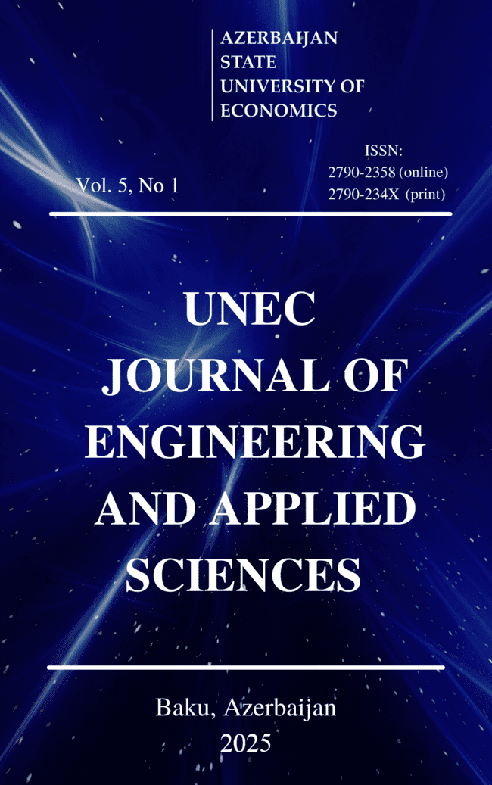
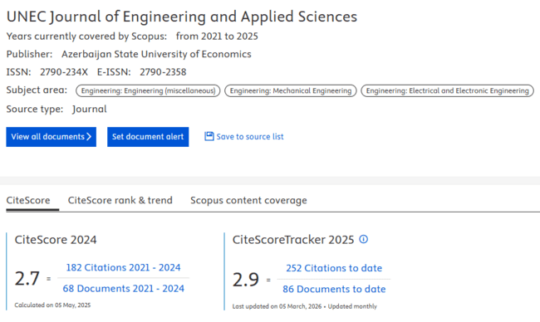
UNEC JOURNAL OF ENGINEERING AND APPLIED SCIENCES
(UNEC JEAS)
ISSN: 2790-2358 (online); 2790-234X (print)
website: https://www.unec-jeas.com/
Təsis olunduğu il: 2021 (dekabr)
Scopusda indeksləndiyi tarix: 2024 (dekabr)
Scopusda indeksləndiyi sahələr və kvartilləri:
Mühəndislik (müxtəlif) – Q2
Mexanika mühəndisliyi – Q2
Elektrik və elektronika mühəndisliyi – Q2
Cite Score (2025): 2.7

Slide 9






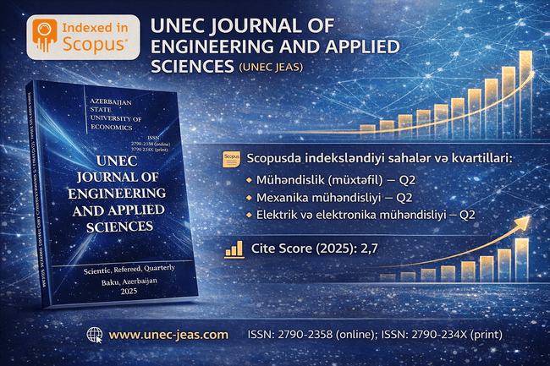

Slide 10
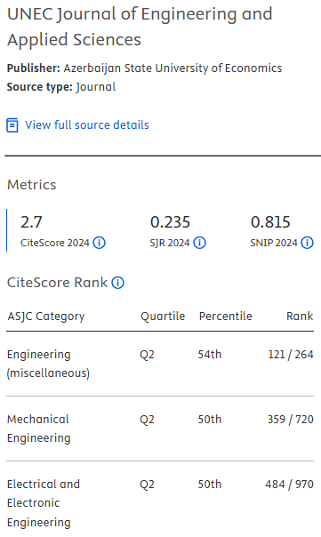
SCOPUS bazası üzrə KVARTİL göstəriciləri
STATİSTİK MƏLUMATLAR VƏ GÖSTƏRİCİLƏR
2021-2025-ci illərdə çap edilmiş məqalələrin sayı və onlara edilən istinadların dinamikası
İllər | 2021 | 2022 | 2023 | 2024 | 2025 | Ümumi
Məqalə sayı | 7 | 21 | 20 | 20 | 25 | 93
Scopusda istinadlar | - | 7 | 41 | 135 | 126 | 309
5
26 nəfər

Slide 11

Elm sahəsi: Vergi sistemi və fiskal siyasət, Vergi Inzibatçılığı, Dövlət maliyyəsi
Makro və mikroiqtisadiyyat, Büdcə və maliyyə münasibətləri

Slide 12
Elm sahəsi: İqtisad elmləri, Maliyyə və mühasibat, Menecment və biznes, Marketinq, Statistika və ekonometrika, İnformasiya texnologiyaları və rəqəmsal iqtisadiyyat

Slide 13
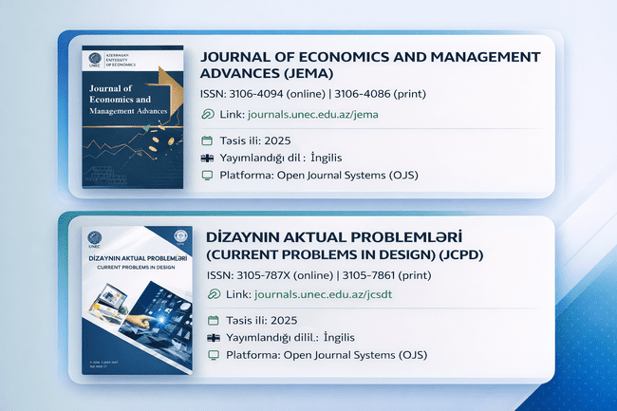
Elm sahəsi: İqtisadiyyat, Menecment, Maliyyə, Biznes idarəçiliyi, Marketinq, Sahibkarlıq, İnnovasiya və rəqəmsal iqtisadiyyat, Strateji idarəetmə

Slide 14
Elm sahəsi: Qrafik və vizual dizaynın aktual problemləri — Milli və mədəni kimlik kontekstində dizayn — Rəqəmsal texnologiyanın dizayna təsiri — Davamlı və ekoloji dizayn yanaşmaları — Dizayn təhsili və pedaqoji metodologiyalar — İnformasiya dizaynı və tədqiqatlar (UX/UI) — Brendinq və vizual rabitə — Sosial, iqtisadi və psixoloji aspektlərdən dizayna yanaşmalar

Slide 15
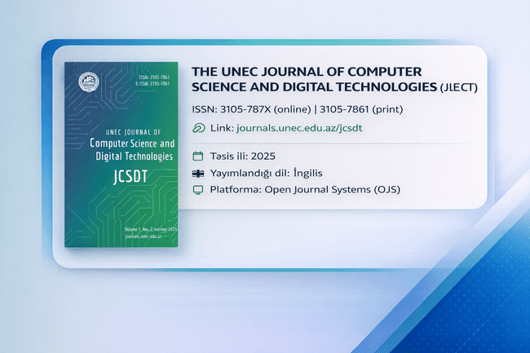
Elm sahəsi: Süni intellekt və maşın öyrənməsi, Kibertəhlükəsizlik, Rəqəmsal texnologiyalar, İnsan–kompüter qarşılıqlı əlaqəsi, Proqram mühəndisliyi, Alqoritmlər və hesablama nəzəriyyəsi, Davamlı hesablamaSəhiyyə informatikası

Slide 16

Elm sahəsi: Gender və sosial transformasiya, bilik, innovasiya və bərabərsizlikdə gender, iqtisadiyyat, təhsil və siyasətdə gender, davamlılıq və inklüziv inkişaf, fənlərarası və müqayisəli yanaşmalar, genderə həssas idarəetmə və siyasət, interseksional bərabərsizlik təhlili

Slide 17
Elm sahəsi: İqtisadiyyat, idarəetmə, texnoloji elmlər və əlaqəli sahələr

Slide 18
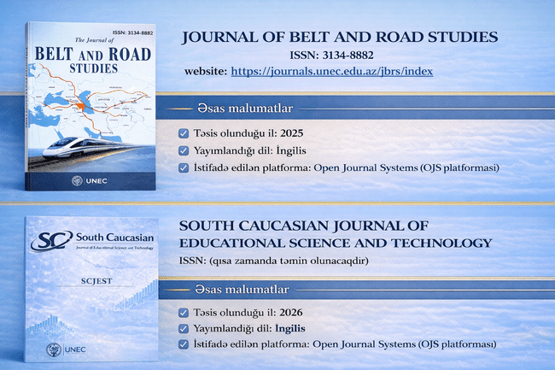
Elm sahəsi: Siyasi iqtisad, beynəlxalq münasibətlər, beynəlxalq ticarət və investisiya hüququ, ictimai idarəetmə və dövlət siyasəti

Slide 19
Elm sahəsi: Təhsil elmləri və ölçmə, təhsil psixologiyası, təhsil iqtisadiyyatı və öyrənmə elmləri, STEAM (elm, texnologiya, mühəndislik, incəsənət və riyaziyyat)

Slide 20
Prof. Dr. Rövnəq Rzayev
Elm və innovasiya məsələləri üzrə prorektor
Azərbaycan Dövlət İqtisad Universiteti (UNEC)
UNEC Elm Günləri
Prof. Dr. Rövnəq Rzayev
Elm və İnnovasiya məsələləri üzrə prorektor
Azərbaycan Dövlət İqtisad Universiteti (UNEC)
DİQQƏTİNİZ ÜÇÜN TƏŞƏKKÜR EDİRİK!

